Slide 1

«Личный бренд для SEO и не только»
10 лайфхаков для повышения прибыли!
Александр Кот
«»

Slide 2
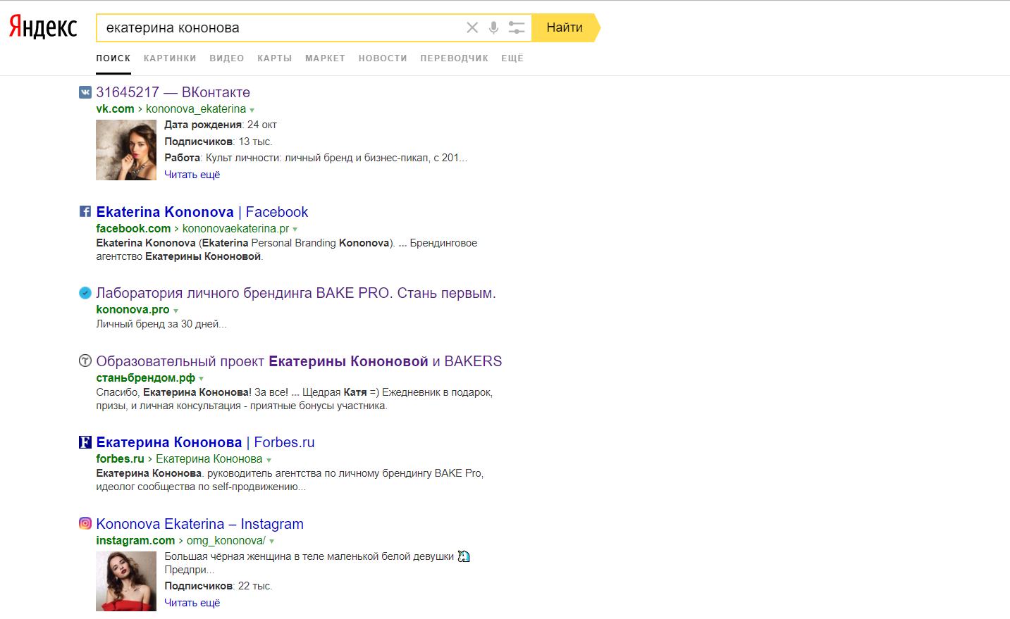
Чем отличается SEO в личном брендинге от SEO для интернет-магазина?

Slide 3
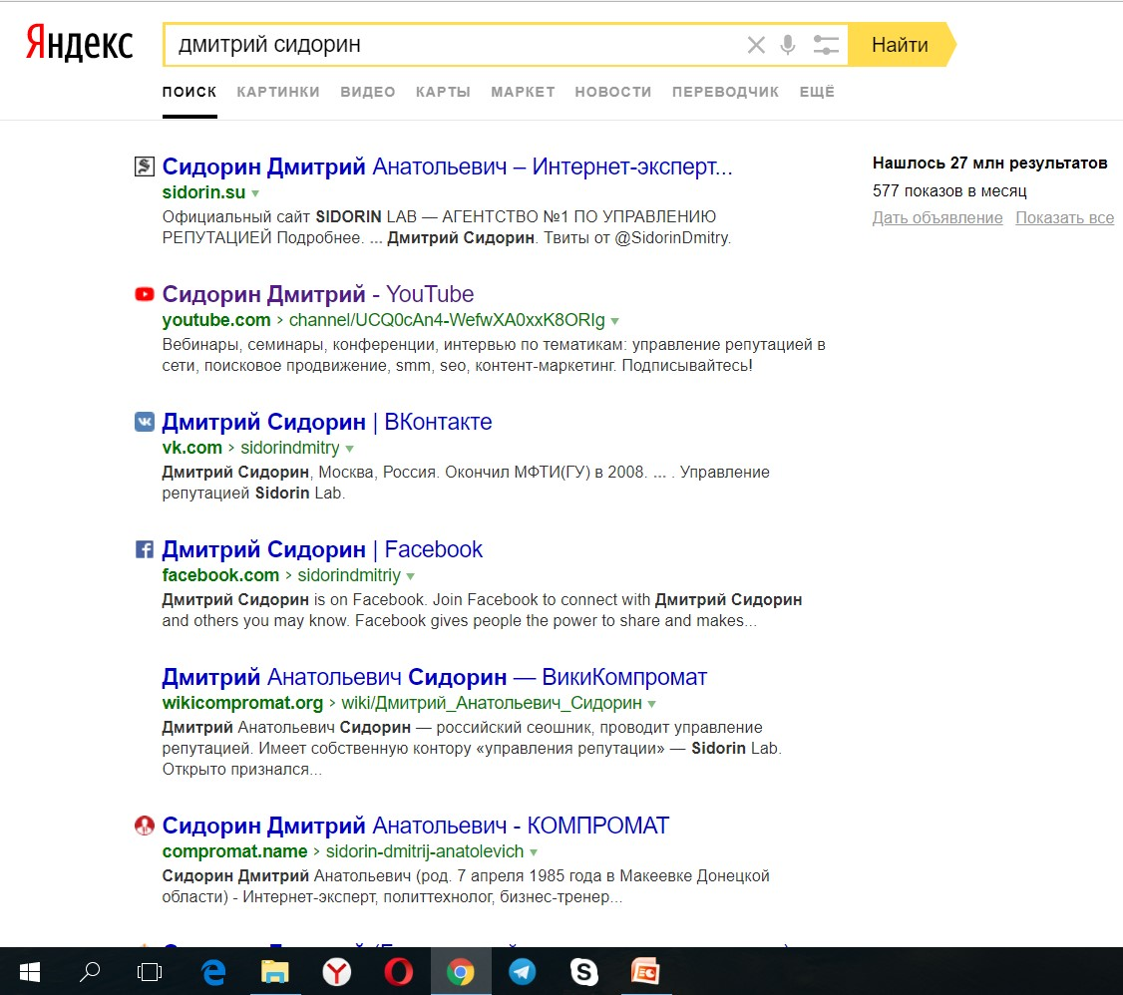
Знакомые всё лица..

Slide 4
Инструменты личного брендинга в выдаче поисковых систем:
Социальные сети
Личный сайт
Отзовики
Youtube
Яндекс картинки (Google картинки)
Публикации в СМИ
Поисковые подсказки
Википедия
Яндекс.Карты
Нетворкинг

Slide 5
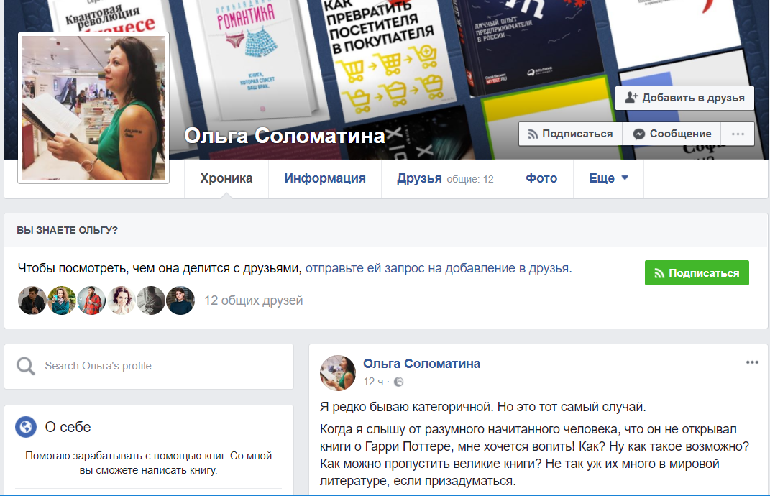
Социальные сети:
Vk
Facebook
Instagram
Twitter
Google +
МойМир@mail.ru
Linkedin
ЖЖ

Slide 6
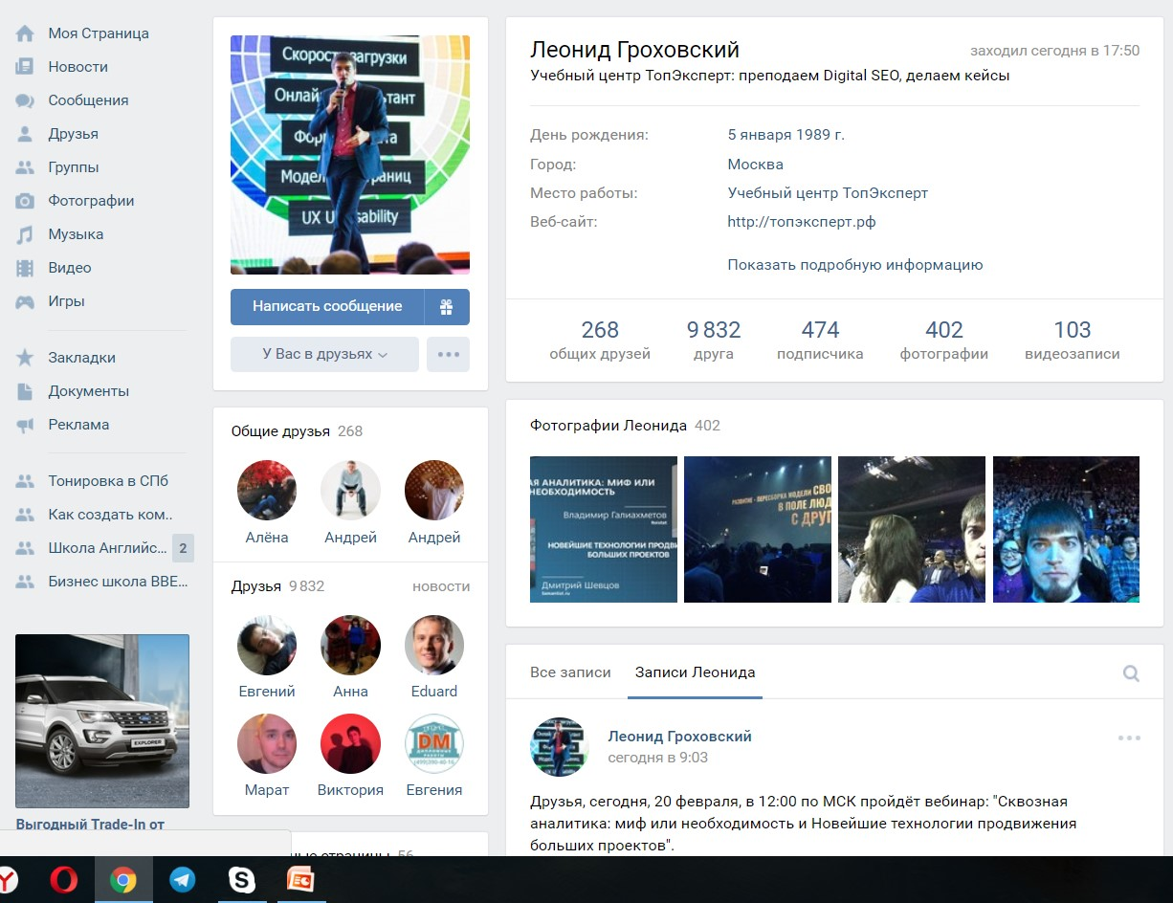
Социальные сети:

Slide 7
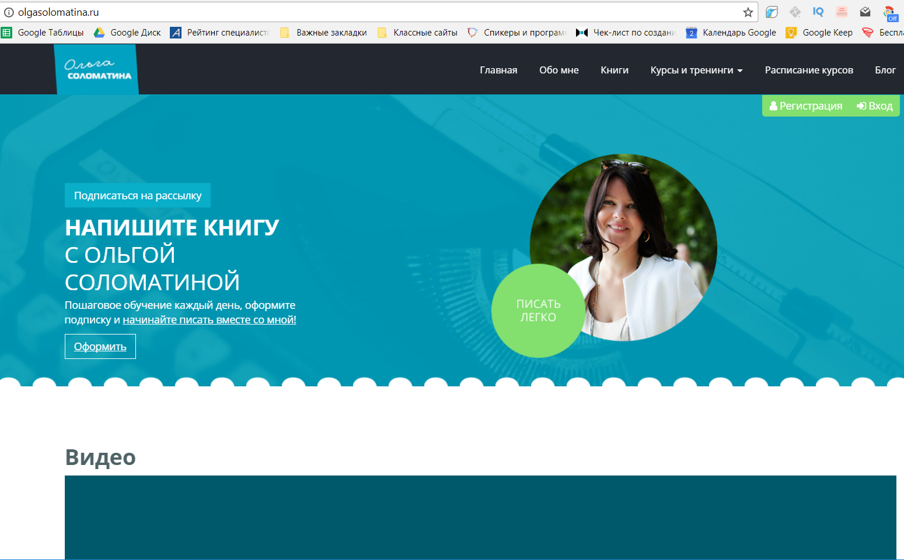
Личный сайт

Slide 8
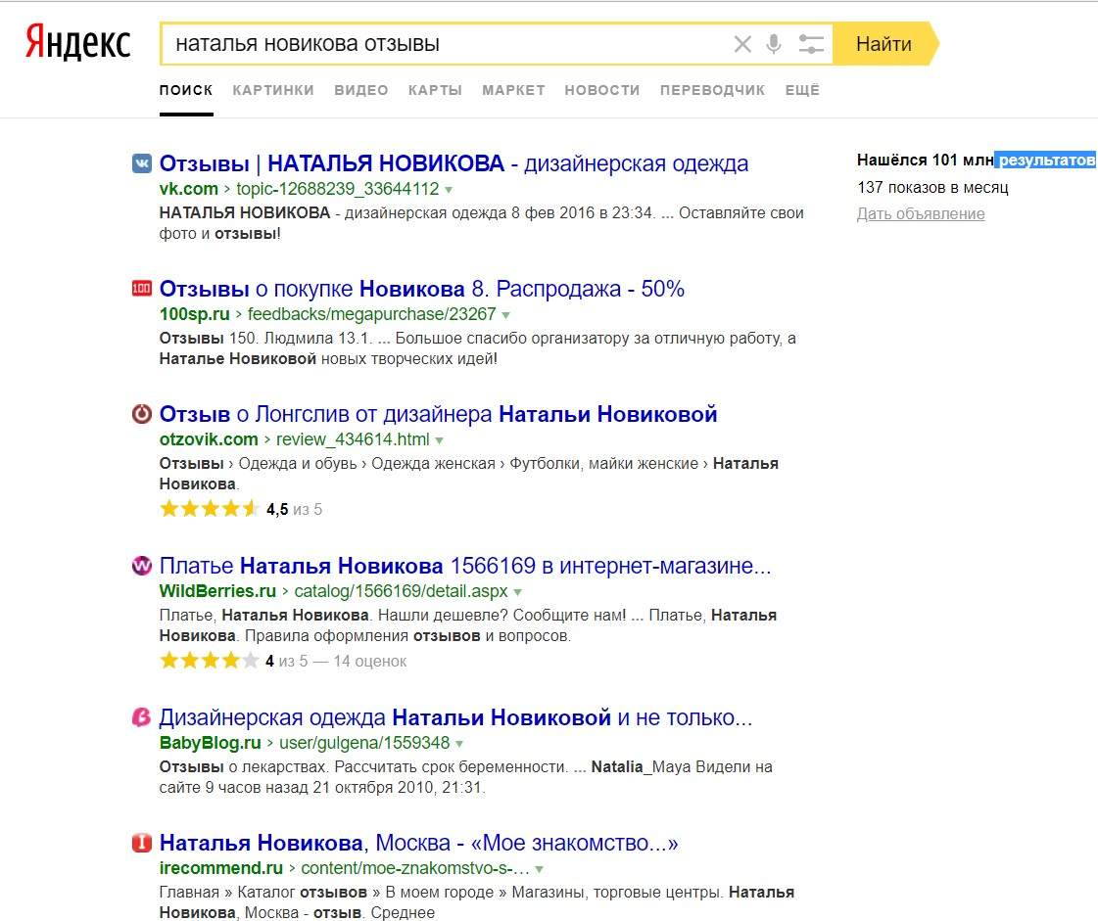
Отзовики

Slide 9
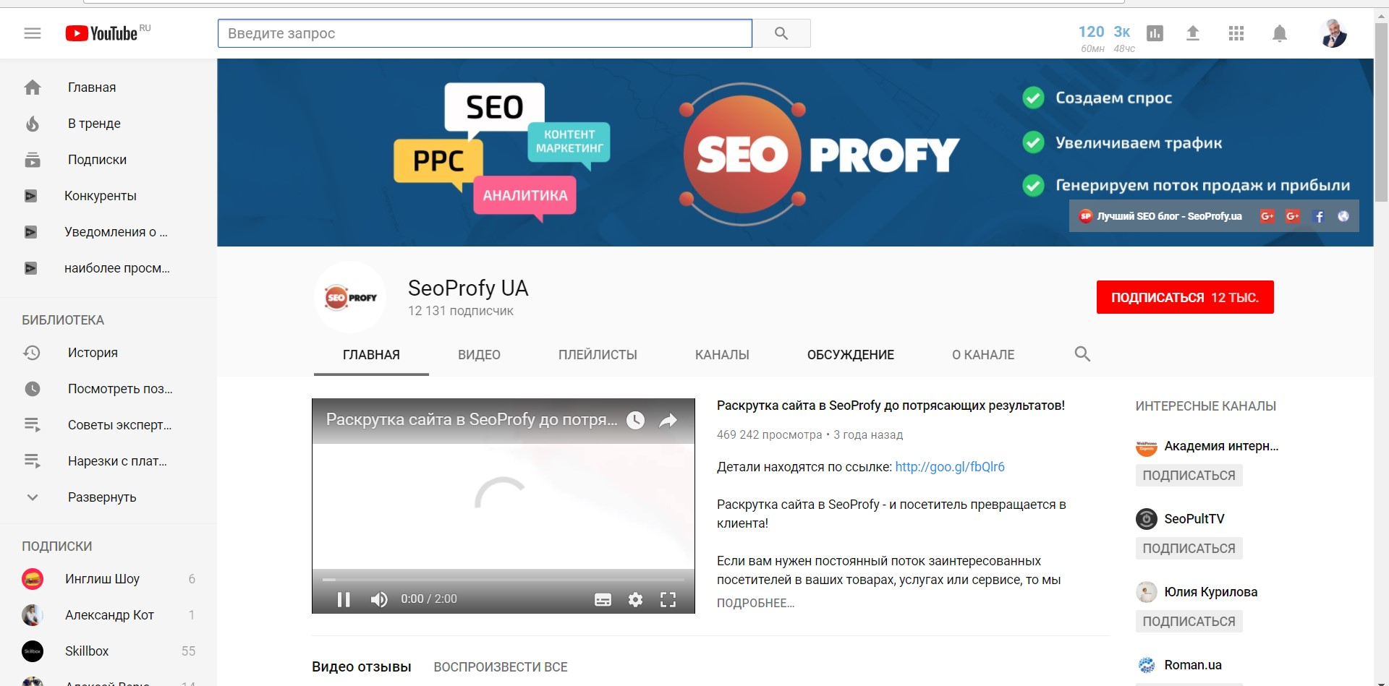
YouTube

Slide 10
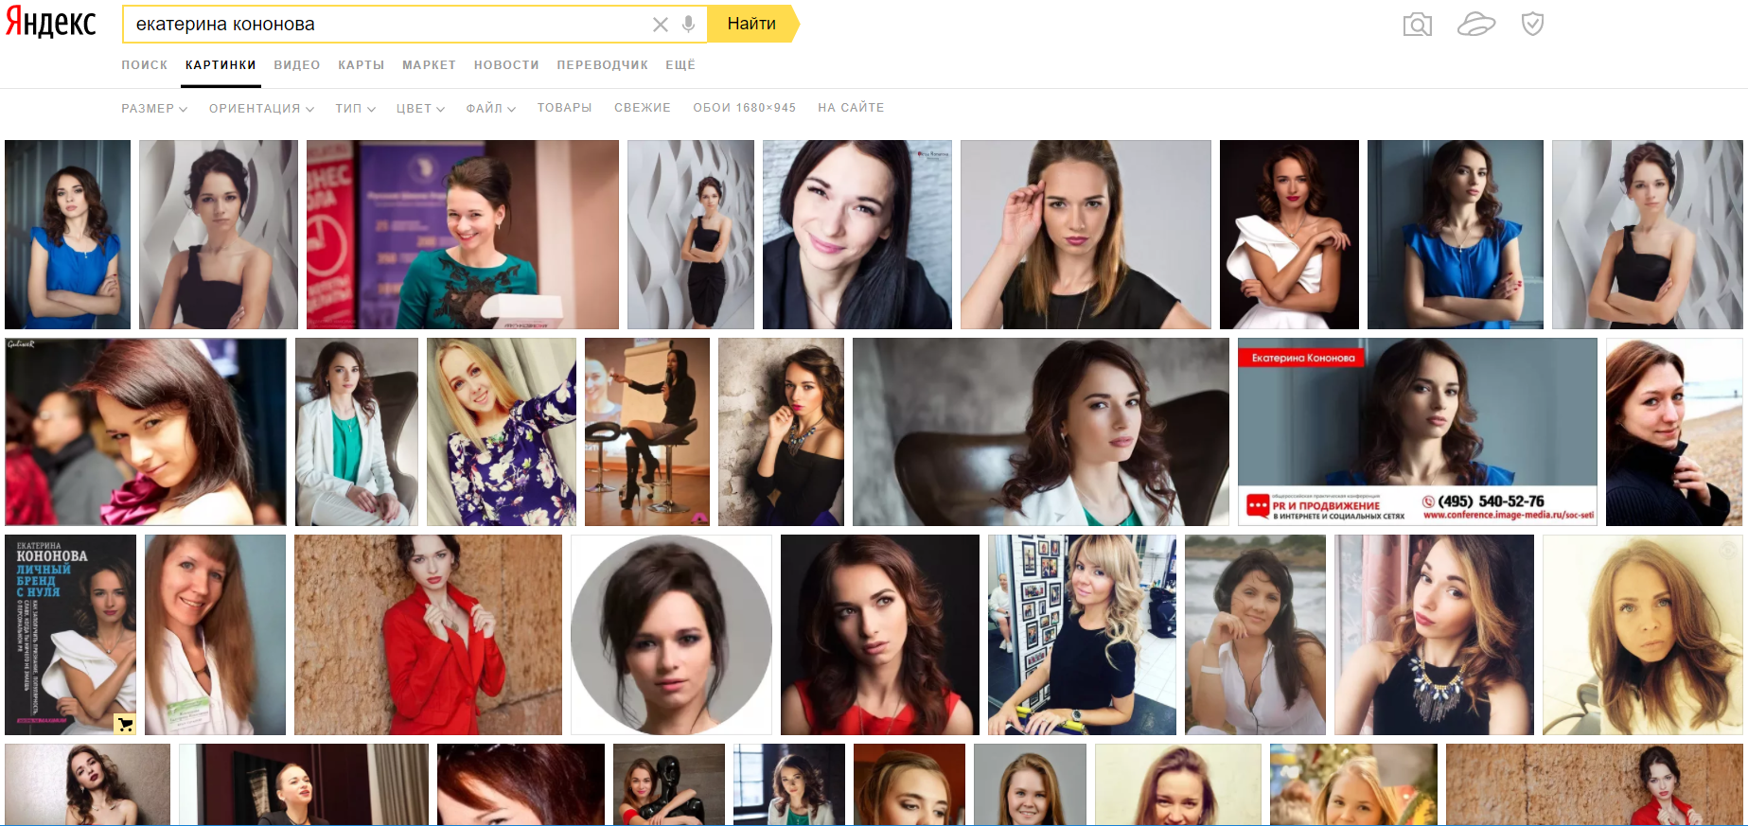
Яндекс Картинки (Google Картинки)

Slide 11
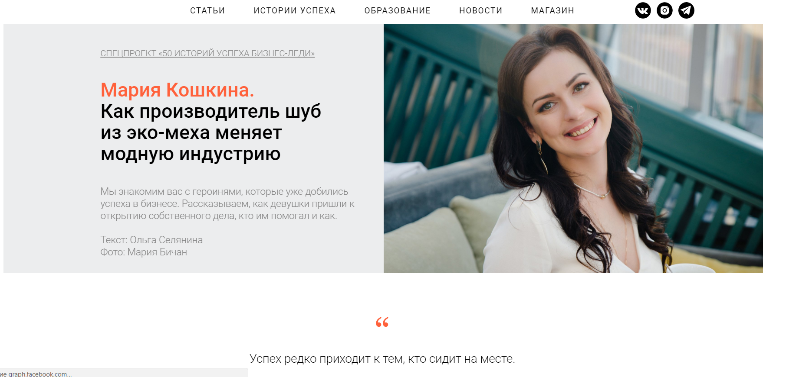
Публикации в СМИ

Slide 12
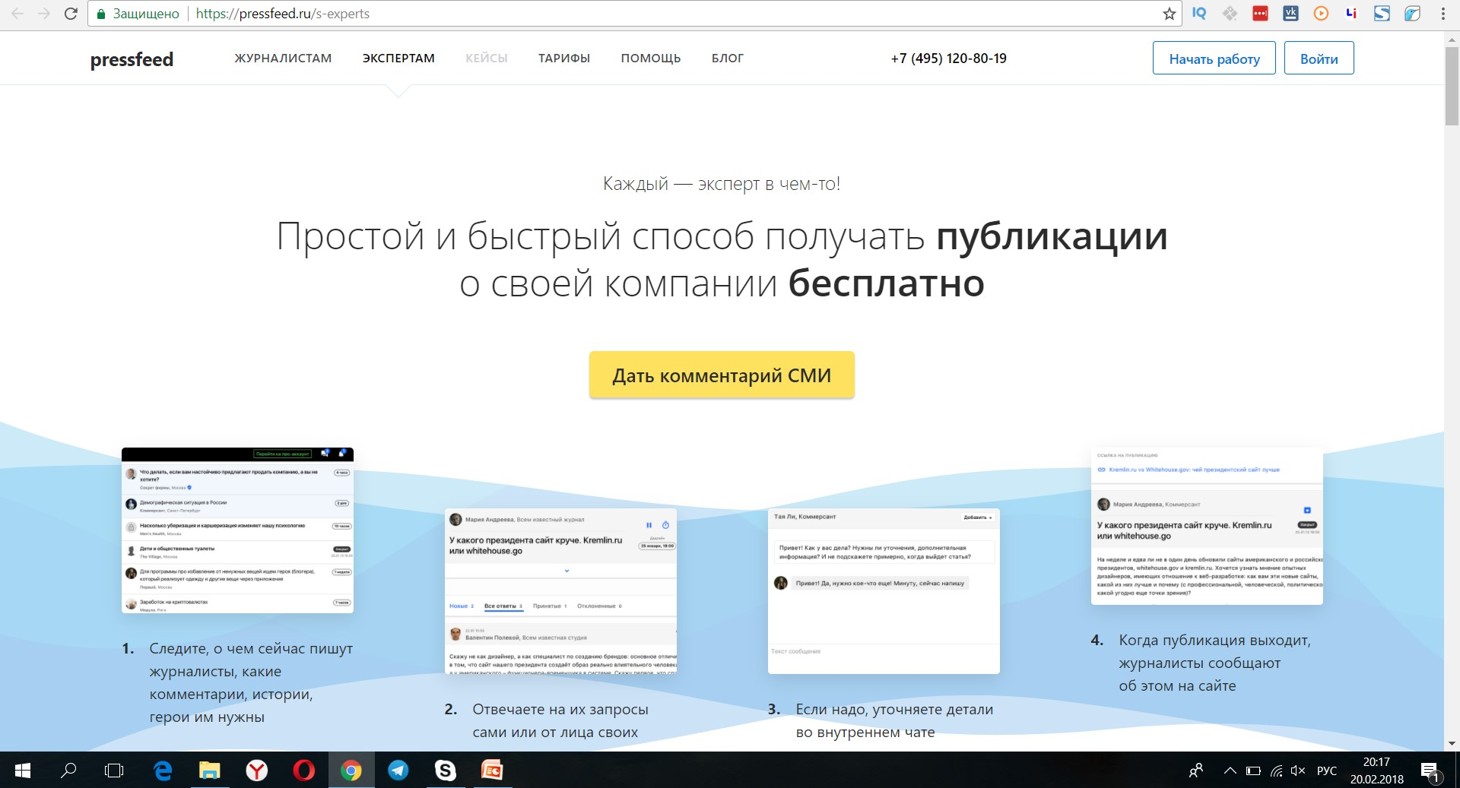
Сервисы подбора публикаций
PressFeed.ru
deadline.media

Slide 13
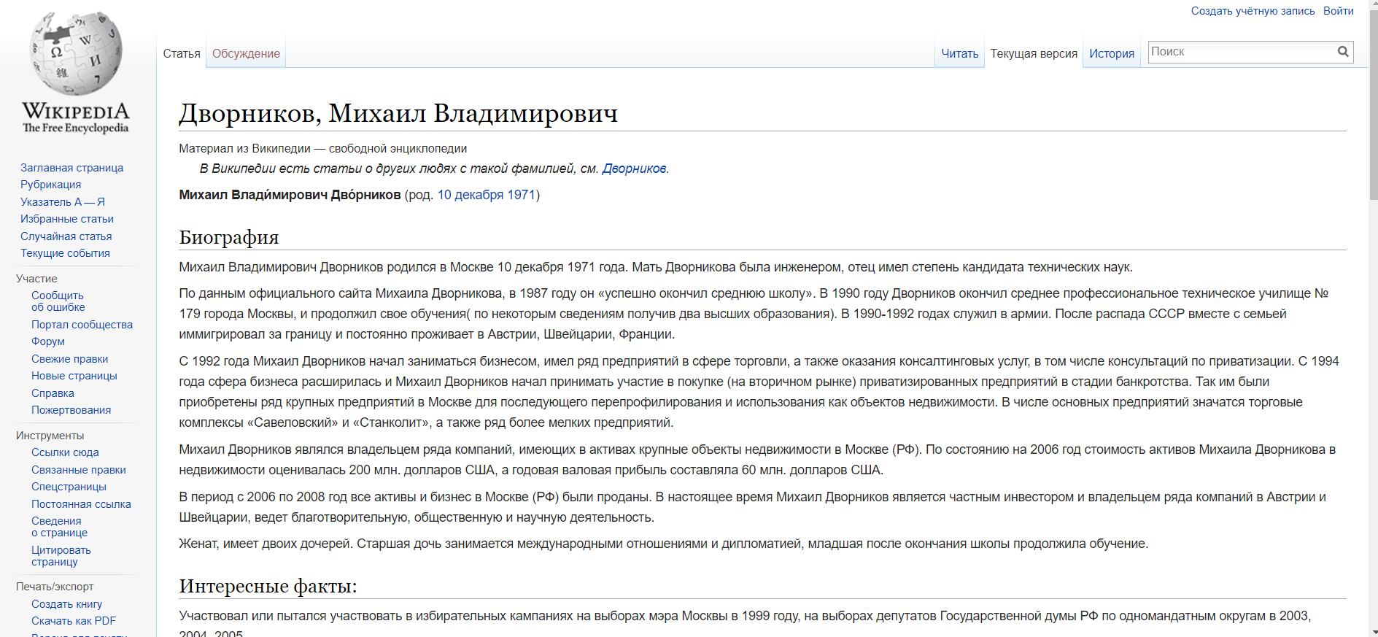
Википедия

Slide 14
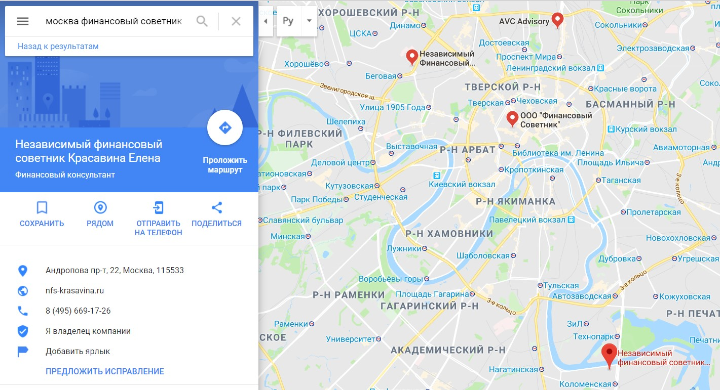
Яндекс и Google Карты

Slide 15
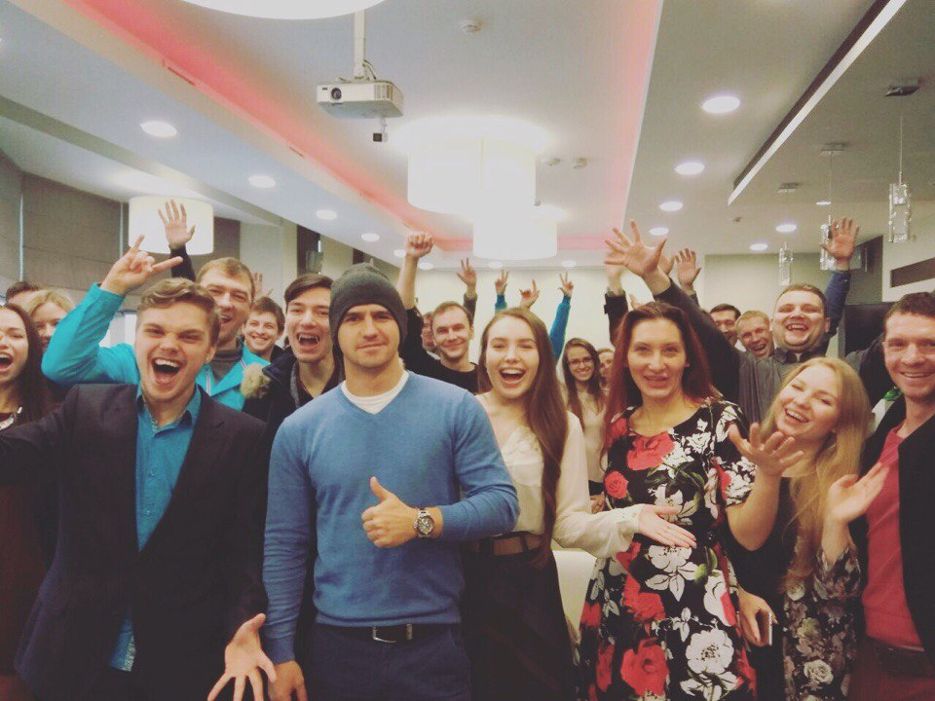
Нетворкинг

Slide 16
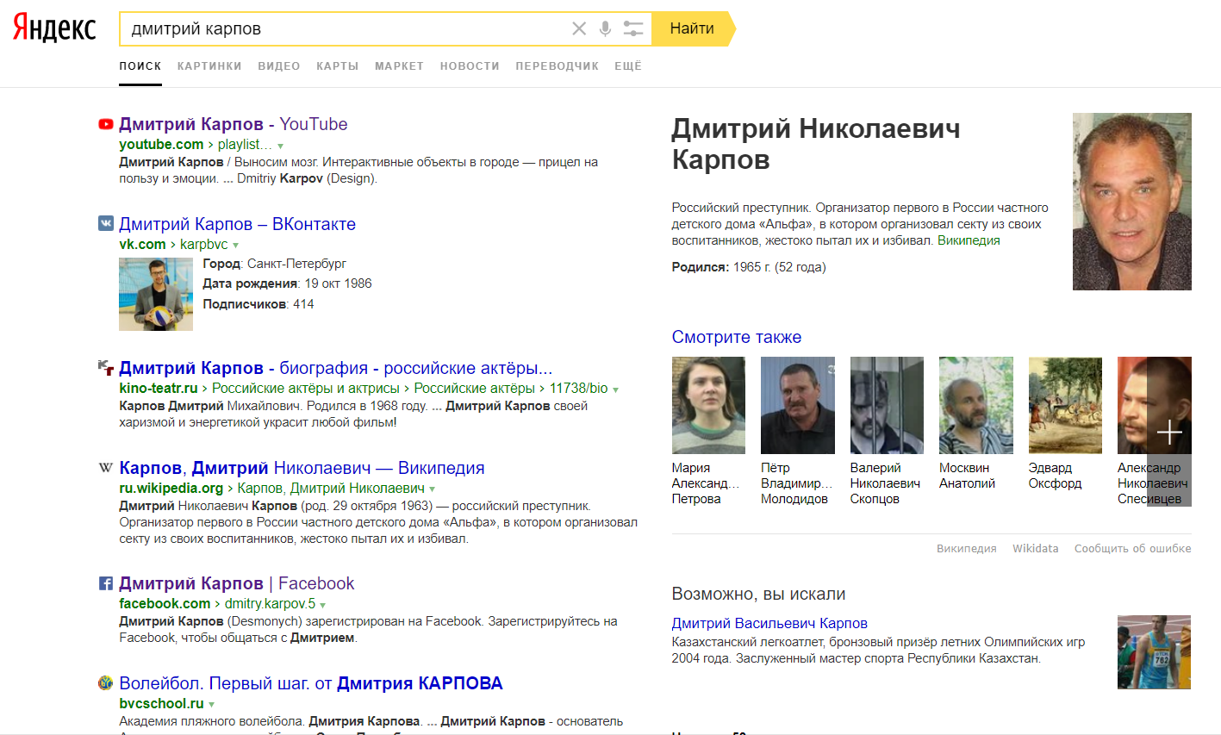
Что делать, если у Вас много конкурентов?

Slide 17
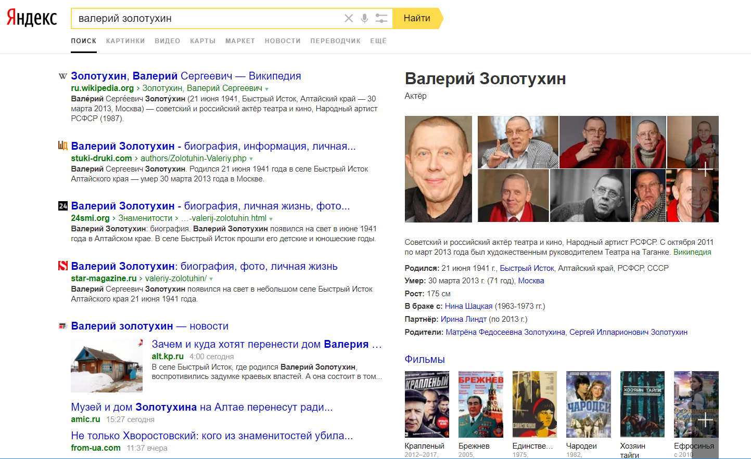
Что делать, если у Вас много конкурентов?

Slide 18

Стреляем из всех пушек

Slide 19
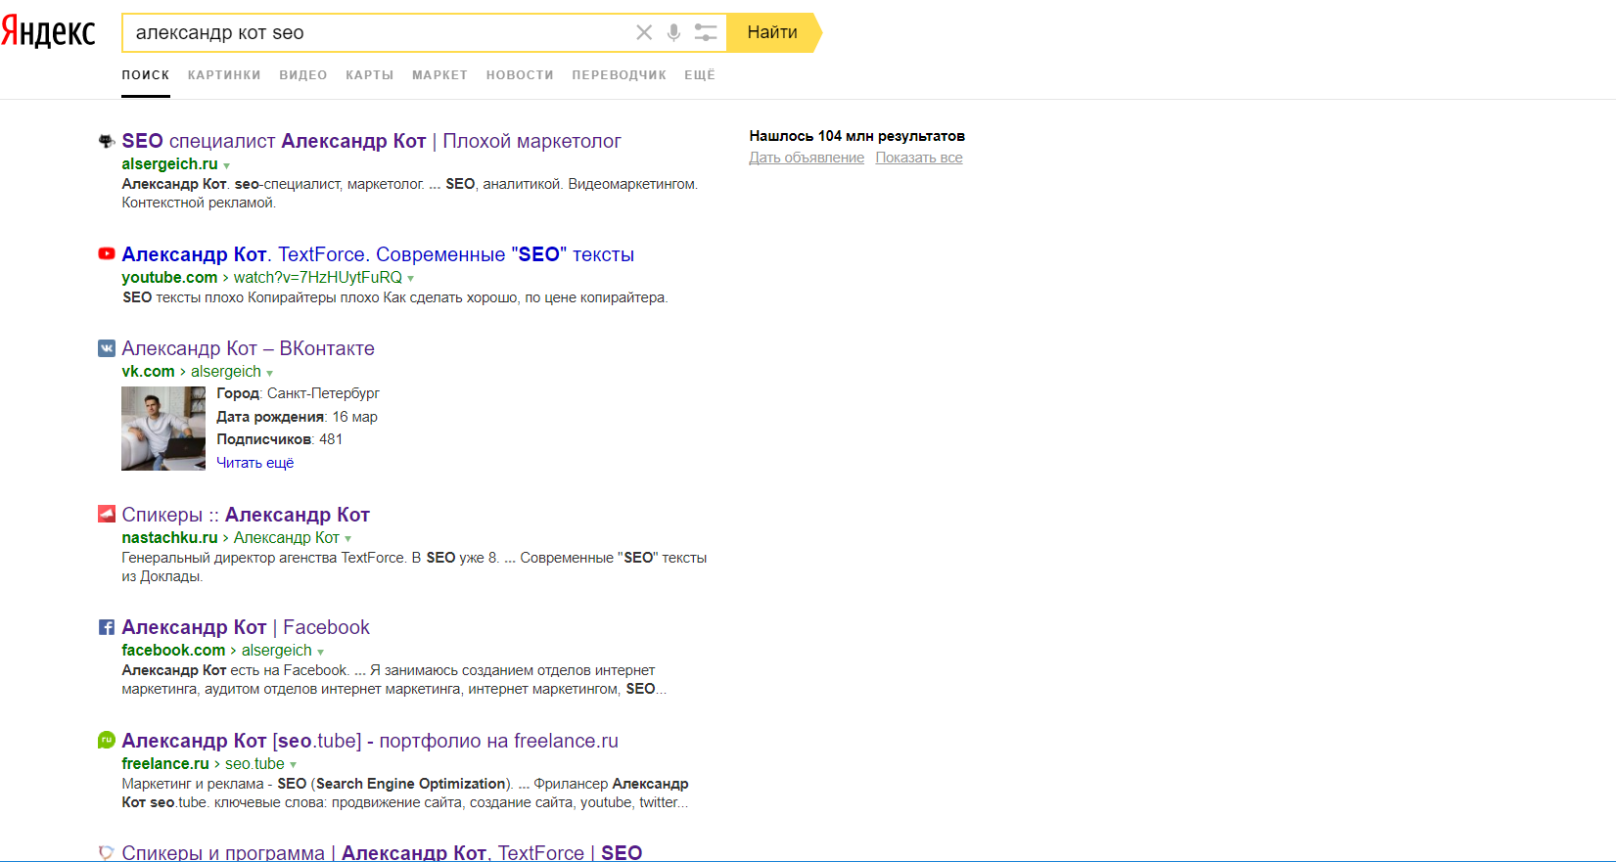
Придумываем ассоциацию

Slide 20
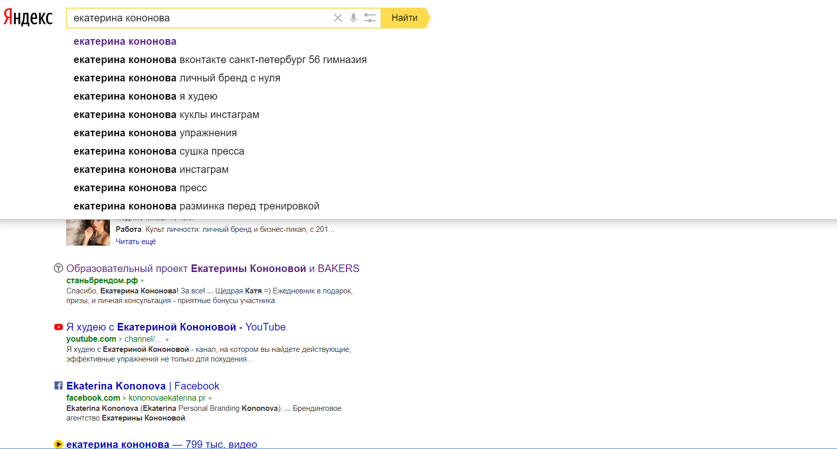
Поисковые подсказки

Slide 21
Итоги
Не важно что Вы делаете. Важно как вы это пиарите.
Все seo-шники давно используют все эти инструменты для своих клиентов, но забывают их использовать для себя.
Я хотел доклад сделать на примерах тех кто сидит в зале, Но не смог

Slide 22


Slide 23
ВСЕМ СПАСИБО ЗА ВНИМАНИЕ!
Добавляйтесь в друзья
Александр Кот
https://vk.com/alsergeich_kot
https://www.facebook.com/alsergeich
https://www.instagram.com/alsergeich_kot/
Не забывайте рекомендовать меня спикером на другие конференции ☺

